Slide 1
НАУЧНОЕ КАФЕ
«АБАК»
Москаленко Людмила Александровна
Кузнецова Ирина Анатольевна,
учителя математики
МБОУ Лаишевской СОШ №2
г. Лаишево Лаишевского района
Республики Татарстан

Slide 2
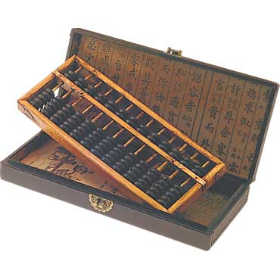
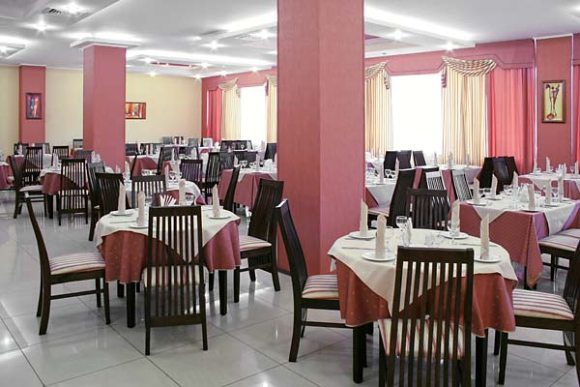
НАУЧНОЕ КАФЕ
«АБАК»

Slide 3
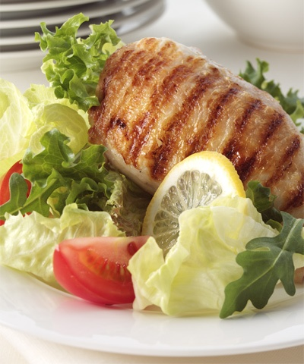
Меню
Салаты:
Мышь под шубой
Математический винегрет
Первые блюда:
Компьютерная солянка
Окрошка «Загадочная»
Уха математическая
Вторые блюда:
Мониторный гарнир
Математическое рагу
Десерт:
Информационный коктейль

Slide 4
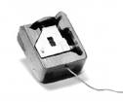
Изобретение мыши
9 декабря 1968 года.
Автор идеи и разработчик Дуглас Энгельбардт.
Сделана руками аспиранта по имени Билл Инглиш
Разработчик программного обеспечения для мыши Джеф Рулифсон.
Выглядела как деревянная коробочка, которая перемещалась по столу на колесиках, отсчитывая их обороты и развороты.

Slide 5
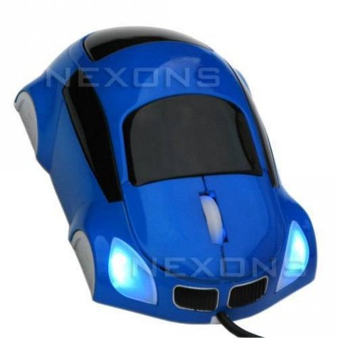
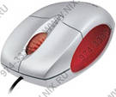
Изобретение мыши
Первую в мире оптическую мышь в 1982 году выпустила на рынок компания Mouse Systems. На смену шарикам и роликам пришла высокотехнологичная оптика.
Сегодня количество компьютерных мышей на планете исчисляется сотнями миллионов.

Slide 6
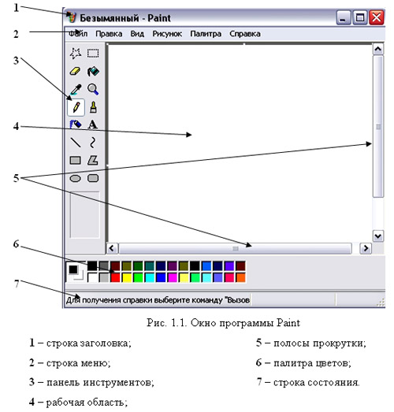
«Мышь под шубой»
Чтоб найти программу эту Нет нужды гулять по свету; Чтобы ты ее нашел, Рассмотри Рабочий стол! Жму на ПУСК внизу экрана – Раскрывается МЕНЮ; Надо выбрать там ПРОГРАММЫ – Мышку снова применю. Хоть программ здесь очень много, Мы идем своей дорогой: В этот списочек войдем, Там СТАНДАРТНЫЕ найдем. Вот еще МЕНЮ раскрылось; Мышь сюда переместилась Выберем строку мы с вами Ту, где баночка с кистями.
(PAINT)

Slide 7
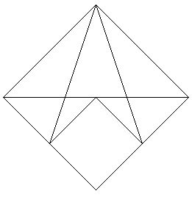
«Математический винегрет»
Решите неравенство х² < 4.
Наглядное изображение функциональной зависимости.
Назовите ученого, который написал самый первый учебник по геометрии. Он однофамилец известного греческого медика.
Чему равен 1 пуд?
Сколько треугольников
изображено на рисунке?

Slide 8
«Математический винегрет»
Решите неравенство х² < 4. ( – 2; 2)
Наглядное изображение функциональной зависимости. (График)
Назовите ученого, который написал самый первый учебник по геометрии. Он однофамилец известного греческого медика. (Гиппократ)
Чему равен 1 пуд? (16 кг)
Сколько треугольников
изображено на рисунке? (15)

Slide 9
«Компьютерная солянка»
Раскрывается окно Сколько здесь всего дано Сверху надписи здесь есть – Нужно будет их прочесть. Справа, возле уголка Три знакомые значка Минус, крестик и квадрат С ними встретиться ты рад. Знаешь, как они важны. И программам всем нужны. Инструментов столько разных Ниже на окне висит: Здесь и принтер и дискета Буква Ж и буква К.
(Microsoft Word)

Slide 10
Окрошка«загадочная»
Основы математики | 10 | 20 | 30 | 40
Семь раз отмерь – один раз отрежь | 10 | 20 | 30 | 40
Смекай, отгадывай | 10 | 20 | 30 | 40

Slide 11
10. Высказывание, принимаемое без доказательства.
Аксиома

Slide 12
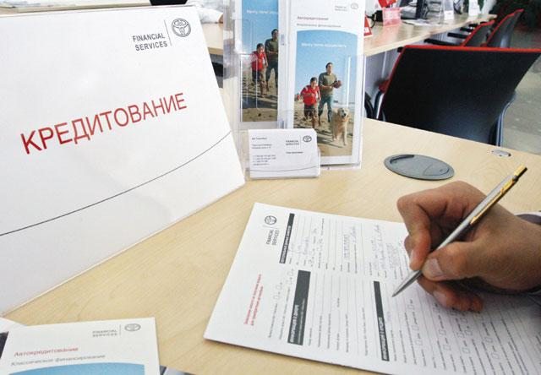
20.
Плата за кредит.
Процент

Slide 13
30. Имеет ли смысл выражение √-2,5+1,7 ?
Нет

Slide 14
40. Решите уравнение x² – 6 = 3.
Х₁ = 3 ; Х₂ = -3

Slide 15
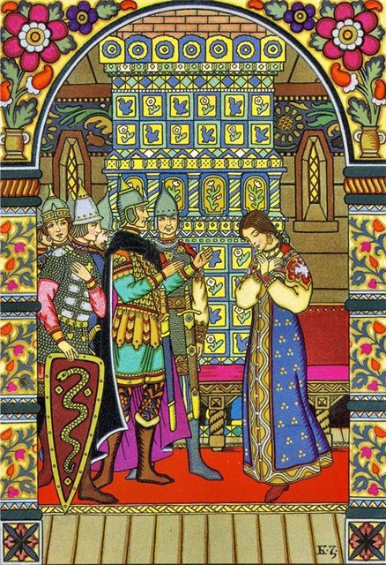
10.
Сказка Пушкина, в названии которой есть число 7.
«Сказка о мертвой царевне и 7 богатырях»

Slide 16
20. Русская пословица, в которой говорится о том, что группа людей махнула рукой на опоздавшего.
Семеро одного не ждут.

Slide 17
30. Назвать автора и название произведения, в котором роковую роль сыграли тройка, семерка, туз.
«Пиковая дама»
А.С.Пушкин

Slide 18
40. В какой координатной четверти находится вершина параболы: у = (х-7)² - 7
В IV четверти.

Slide 19
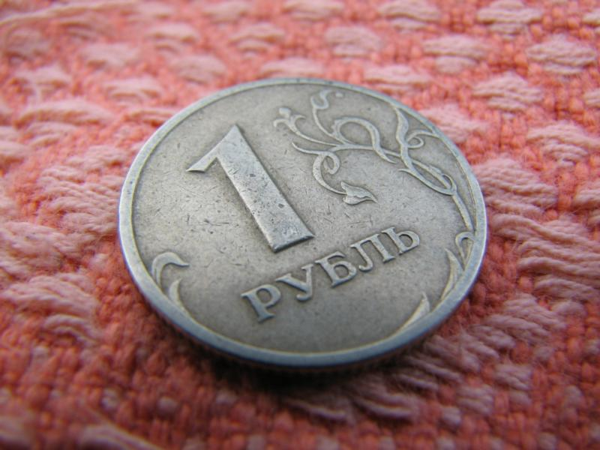
10. На столе лежат 2 монеты, в сумме они дают три рубля. Одна из них – не рубль. Какие это монеты?
1 и 2 рубля.

Slide 20
20. С какой скоростью должна бежать собака, чтобы не слышать звона сковородки, привязанной к ее хвосту?
Со сверхзвуковой или просто стоять на месте.

Slide 21
30. Возьми ты первую из нот, и к ней прибавь ты слово «ход». Получишь то, о чем мечтает любой, кто бизнес начинает.
Доход.

Slide 22
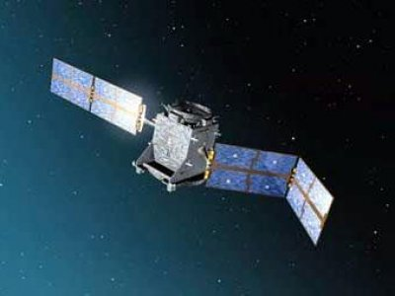
40.
Один оборот вокруг Земли спутник делает за 1 час 40 мин., а другой – за 100 минут. Как это может быть?
1 час 40 мин. = 100 мин.

Slide 23
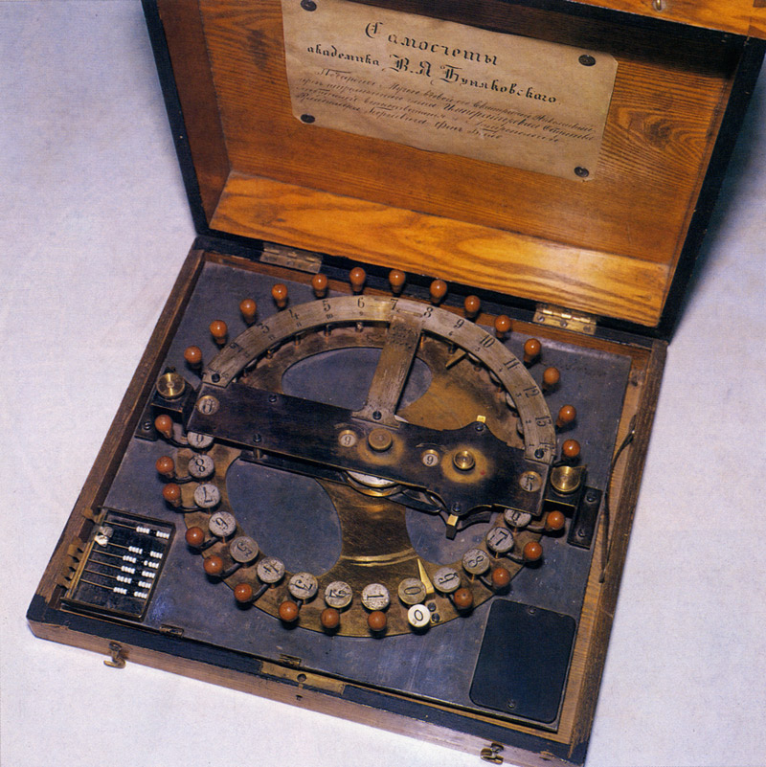
«Уха математическая»

Slide 24
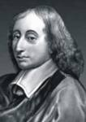
Блез Паскаль (1623-1662)
Французский математик, физик,
религиозный философ и писатель.
Создал работы по арифметике,
теории чисел, алгебре, теории вероятностей.
Паскаль в 19-летнем возрасте
построил первую вычислительную
машину, позволявшую безошибочно производить умножение и деление.

Slide 25
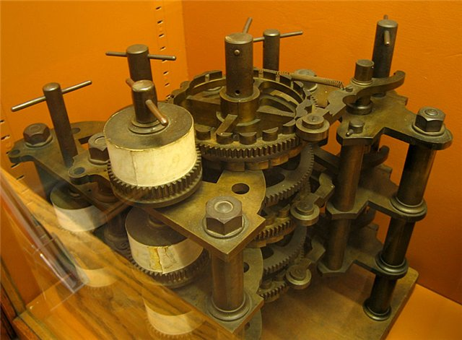
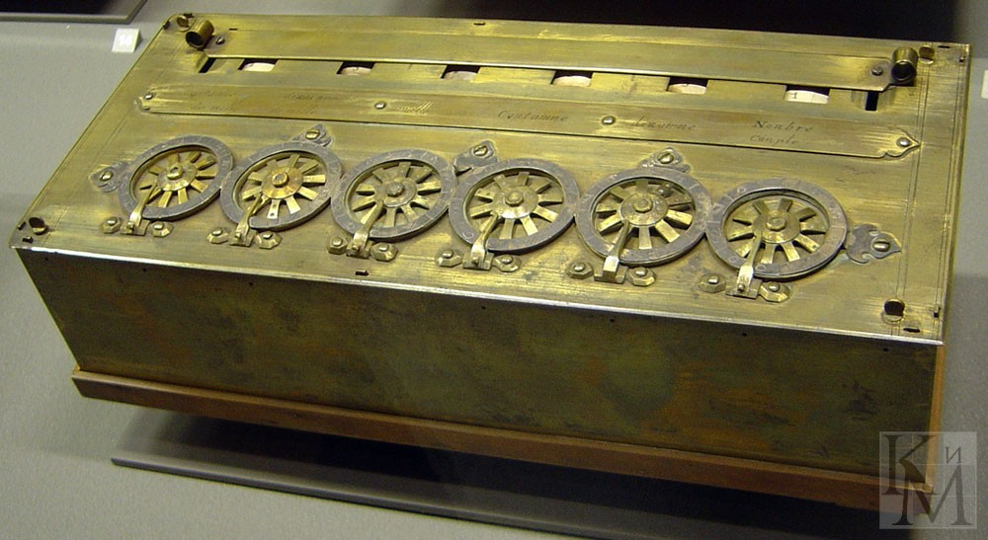
Блез Паскаль (1623-1662)
Сконструировал
в 1641 году
суммирующую
машину.

Slide 26
Лейбниц Готфрид Вильгельм (1646-1716)
Немецкий философ, математик, физик, языковед.
Основатель и президент (с 1700) Бранденбургского научного общества (позднее — Берлинская АН).
По просьбе Петра I разработал проекты развития образования и государственного управления в России.

Slide 27
Лейбниц Готфрид Вильгельм (1646-1716)
В 1671 г. Лейбниц изобрел машину, построенную со значительными улучшениями в 1673 г. Оригинал этой машины и поныне стоит в Ганноверской библиотеке.

Slide 28
«Мониторный гарнир»
В offise программа есть Для расчетов создана, И бухгалтерам нужна. Ты скажи дружок быстрее Как, названа была она.
(Microsoft Excel)

Slide 29
«Математическое рагу»
Галопом по Европам | 10 | 20 | 30 | 40
Глобус крутится | 10 | 20 | 30 | 40
Линии, фигуры | 10 | 20 | 30 | 40

Slide 30
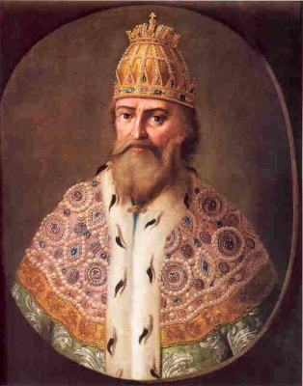
10.
Каким по счету Иваном был Иван Васильевич Грозный?
IV

Slide 31
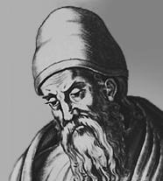
20.
Древнегреческий математик, который в своей книге «Начала» сформулировал исходные положения геометрии.
ЕВКЛИД
(III в. до н.э.)

Slide 32
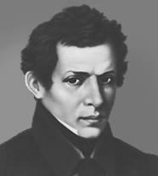
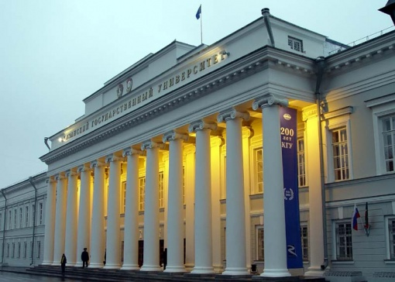
30.
Ректором какого университета был русский математик Н.И. Лобачевский?
Казанского Государственного Университета

Slide 33
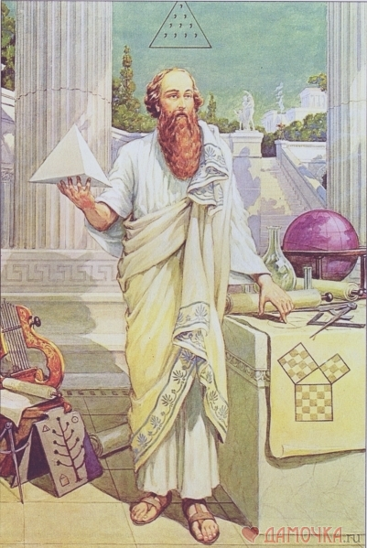
40.
Кто из математиков был олимпийским чемпионом по кулачному бою?
ПИФАГОР

Slide 34
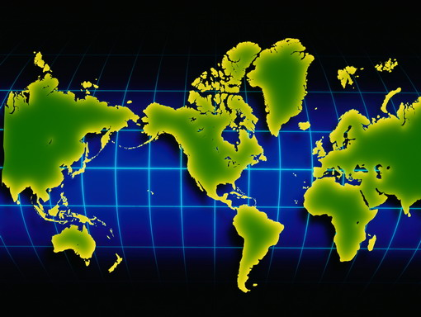
10.
Сколько материков на Земле?
6

Slide 35
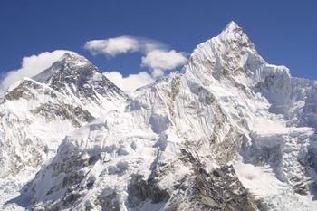
20.
Назвать высочайшую точку Земли и ее высоту.
Эверест Пик Джомолунгма 8848 м над уровнем моря

Slide 36
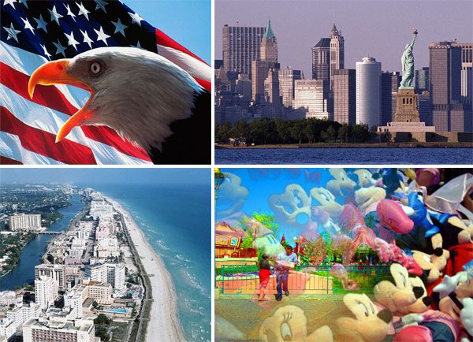
30.
50 штатов
Сколько Штатов в США?

Slide 37
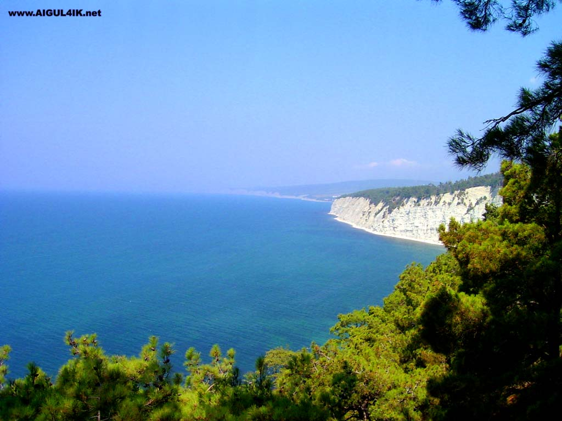
40.
Берега России омываются 12 морями, принадлежащими бассейнам 3 океанов – Атлантического (Балтийское, Черное, Азовское моря), Северного Ледовитого (Баренцево, Белое, Карское, море Лаптевых, Восточно-Сибирское, Чукотское), Тихого (Берингово, Охотское, Японское) и бессточного Каспийского моря.
Сколько морей омывают Россию?

Slide 38
10.
Чем отличается окружность от круга?

Slide 39
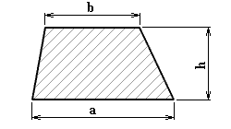
20.
Четырехугольник, у которого две стороны параллельны, а две другие не параллельны.
Трапеция.

Slide 40
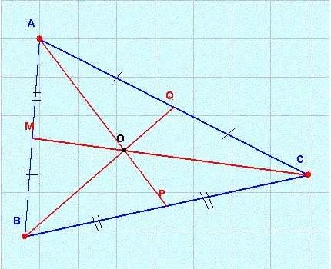
30.
Отрезок, проведенный из вершины треугольника к середине противоположной стороны.
Медиана.

Slide 41
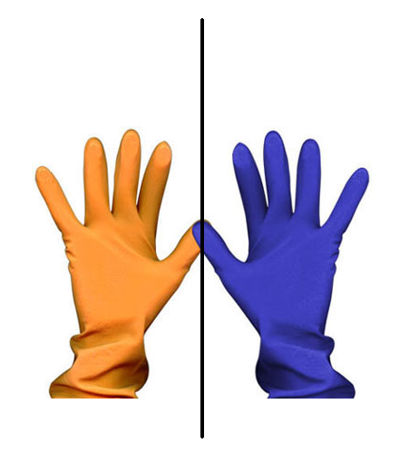
40.
В правую или левую перчатку переходит правая перчатка при осевой симметрии?
В левую.

Slide 42
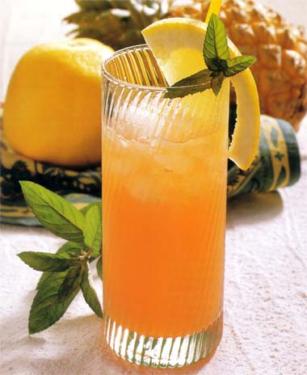
«Информационный коктейль»

Slide 43
Подведение итогов

Slide 44
10
Высказывание, принимаемое без доказательства.
Аксиома

Slide 45
30
Имеет ли смысл выражение
√-2,5+1,7
Нет

